Slide 1










ASDMR ECUADOR
@asdmr.ecuador
(+593) 99 583 8626
Conectados con Dios Ec
Unión Ecuatoriana ASDMR

Slide 2



ADVENTISTA DEL SÉPTIMO DÍA
MOVIMIENTO DE REFORMA

Slide 3



Asiste Puntual
Cada sábado 9:00am (Ecuador) por:
ASDMR ECUADOR
Unión Ecuatoriana ASDMR
Conectados con Dios Ec
Registro de asistencia

Slide 4

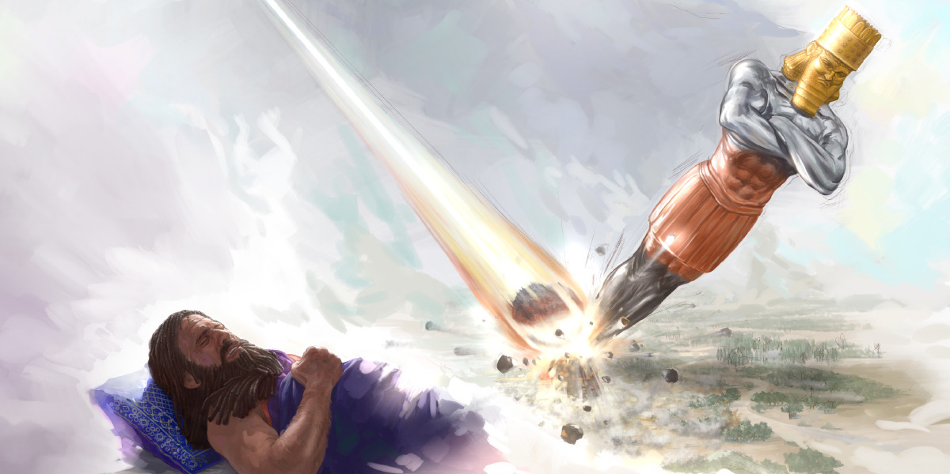


La lección de los niños para hoy es:
  Imperios Futuros Desvelados
Sábado, 18 de abril de 2026

Slide 5
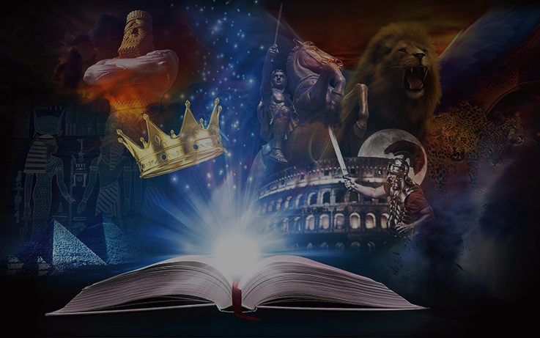
Imperios Futuros Desvelados
Lección 3
Sábado, 18 de abril de 2026

Slide 6



Verso bíblico de memoria
“Y él es el que muda los tiempos y las oportunidades: quita reyes, y pone reyes: da la sabiduría a los sabios, y la ciencia a los entendidos.”
(Daniel 2:21)
Idea central
“La fuerza de las naciones, como la de los individuos, no se halla en las oportunidades o los recursos que parecen hacerlos invencibles; no se halla en su jactanciosa grandeza. Se mide por la fidelidad con que cumplen el propósito de Dios.”
Profetas y Reyes, pág. 368.
Introducción
Sábado, 18 de abril de 2026

Slide 7
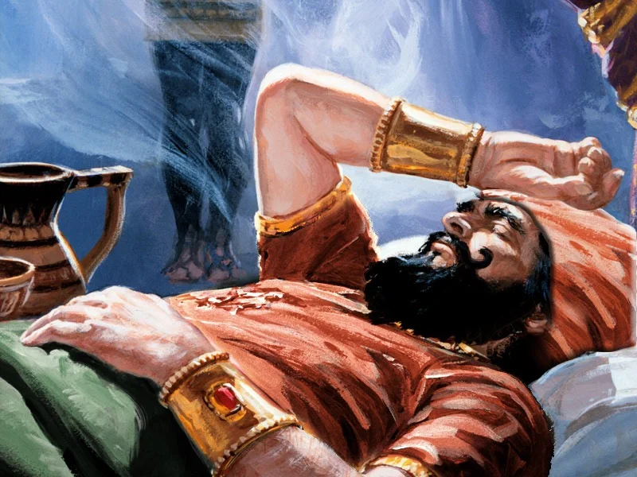
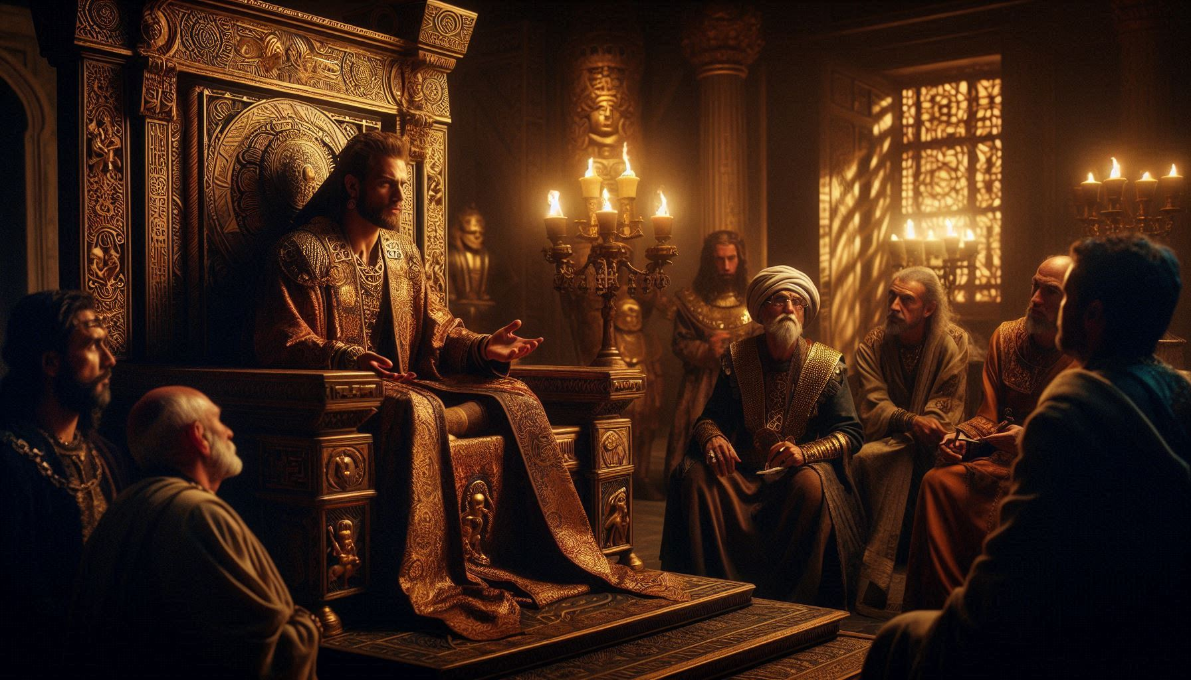
¿Qué ordenó el rey Nabucodonosor al despertar de un sueño perturbador?
El rey tuvo sueños que lo perturbaron profundamente, al punto de quitarle el sueño, y al no recordar los detalles…
…ordenó convocar a todos los sabios de Babilonia para que le dijeran tanto el contenido del sueño como su interpretación…
…este evento estaba preparando el camino para que Dios sea glorificado a través de su siervo Daniel.
Domingo
Un sueño impresionante

Slide 8
Los consejeros del rey respondieron con evasivas, pidiendo que Nabucodonosor les revelara el sueño primero, pues sabían que no podían descubrirlo por sí mismos.
Dios permitió que Nabucodonosor olvidara el contenido exacto del sueño para desenmascarar a los falsos sabios y demostrar que solo Él puede revelar los misterios divinos.
2. El asunto lo olvidé; si no me mostráis el sueño y su interpretación, seréis hechos pedazos…; Y si me mostrareis el sueño y su interpretación, recibiréis de mí dones y favores y gran honra.
3. Diga el rey el sueño a sus siervos, y le mostraremos la interpretación.
1. Rey, para siempre vive; di el sueño a tus siervos, y te mostraremos la interpretación.
¿Cómo respondieron los consejeros del rey a su petición inusual?
Domingo
Un sueño impresionante

Slide 9
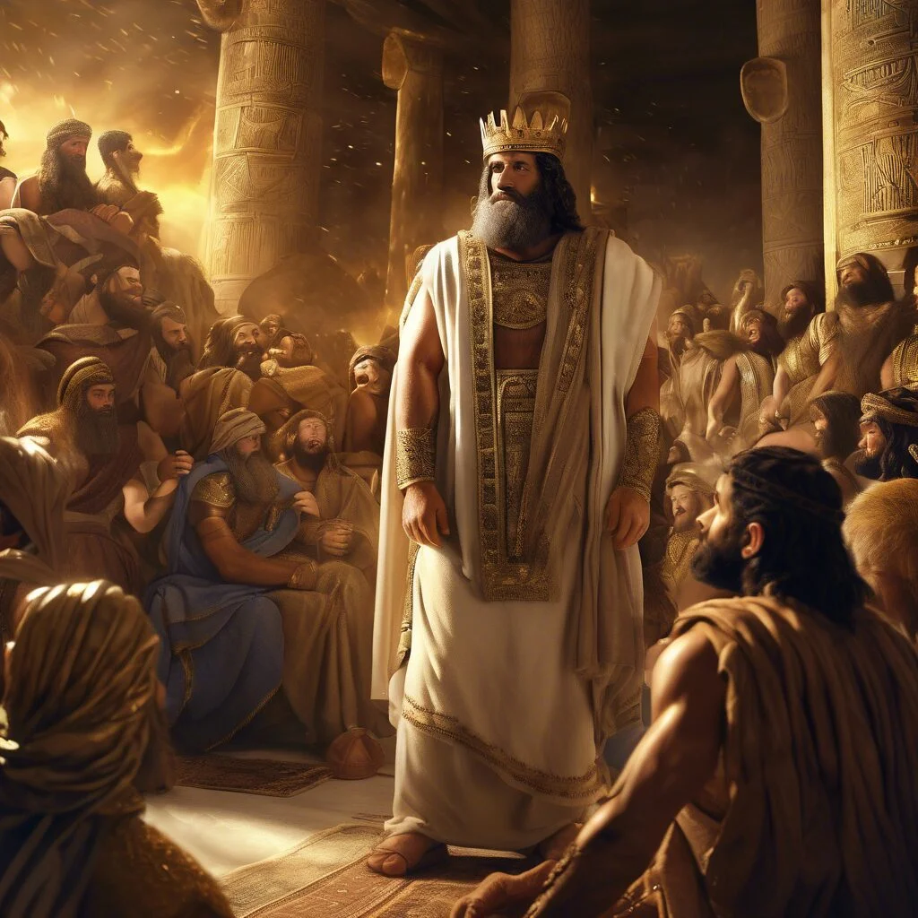
A pesar de sus pretensiones de tener conexión con el mundo de los espíritus de ultratumba, ¿qué admitieron los sabios de Babilonia?
3. Porque el asunto que el rey demanda es difícil, y no hay quien lo pueda declarar al rey, salvo los dioses cuya morada no es con la carne.
Al ver que el rey insistía, y temiendo por sus vidas, intentaron ganar tiempo y persuadirlo de que su demanda era injusta y fuera de lo común…
…finalmente, reconocieron su total incapacidad al declarar que solo los dioses podrían revelar el sueño del rey, y no cualquier ser humano.
2. Además de esto, ningún rey, príncipe ni señor preguntó cosa semejante a ningún mago ni astrólogo ni caldeo.
1. No hay hombre sobre la tierra que pueda declarar el asunto del rey.
Domingo
Un sueño impresionante

Slide 10
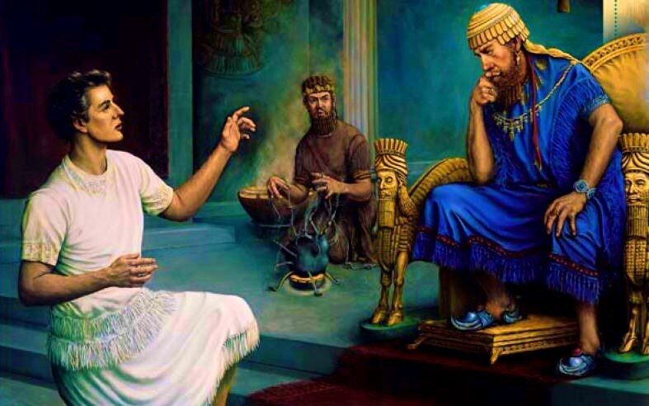
¿Cómo reaccionó el rey ante el fracaso de los sabios, y cómo fue involucrado Daniel?
El rey reaccionó con furia ante el fracaso de los sabios y decretó la muerte de todos ellos, incluyendo a Daniel y sus compañeros…
…sin embargo, Daniel, con prudencia y fe, pidió tiempo al rey para consultar a Dios, mostrando confianza en que el Señor podía revelar lo que estaba oculto, y el rey accedió a esta petición…
…esto resalta la providencia divina que abre camino para que el poder de Dios sea manifestado, y la fe activa de Daniel como modelo de dependencia absoluta en la revelación celestial.
Lunes
Daniel interviene

Slide 11
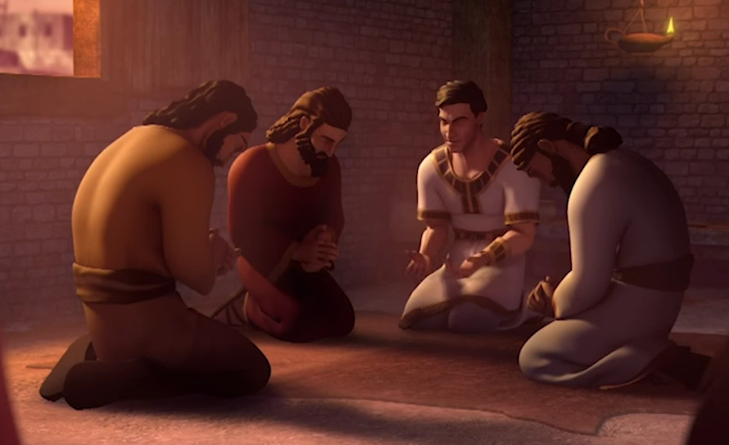
¿Qué podemos aprender de la forma en que Daniel y sus compañeros oraron en esa ocasión?
Daniel y sus compañeros oraron unidos con humildad y fe, reconociendo su total dependencia de Dios y buscando su misericordia en medio de la crisis…
…después de recibir la respuesta, elevaron una oración de alabanza y gratitud, y al igual que ellos debemos agradecer y alabar a Dios después de recibir la respuesta a nuestras oraciones.
Lunes
Daniel interviene

Slide 12
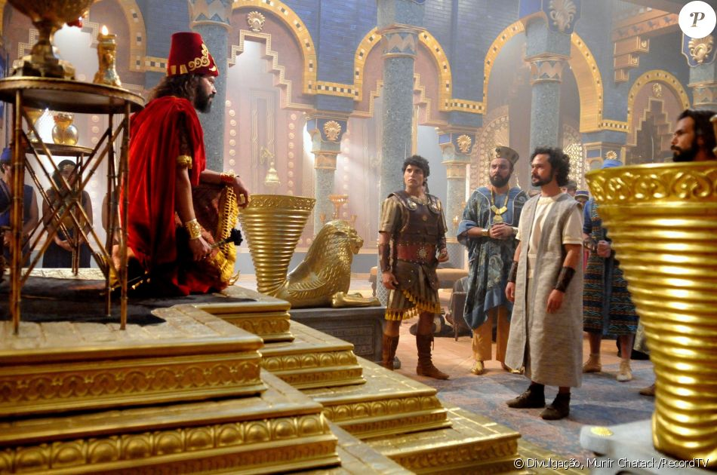
¿Cómo se dirigió Daniel a Nabucodonosor respecto a la revelación de su sueño?
Daniel se dirigió a Nabucodonosor con humildad, rechazando todo honor personal y exaltando a Dios como la fuente de toda sabiduría…
…Daniel atribuyó plenamente la revelación del sueño y su interpretación a Dios, y así dio un poderoso testimonio ante el imperio más grande de ese tiempo.
1. ¿Podrás tú hacerme conocer el sueño que vi, y su interpretación?.
2. El misterio que el rey demanda, ni sabios…lo pueden revelar al rey. Pero hay un Dios en los cielos, el cual revela los misterios, y él ha hecho saber al rey lo que ha de acontecer…
Martes
Una estatua peculiar

Slide 13
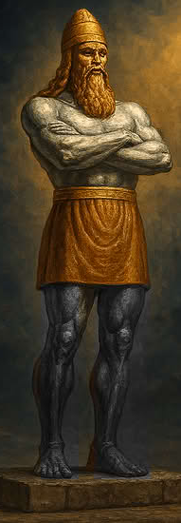
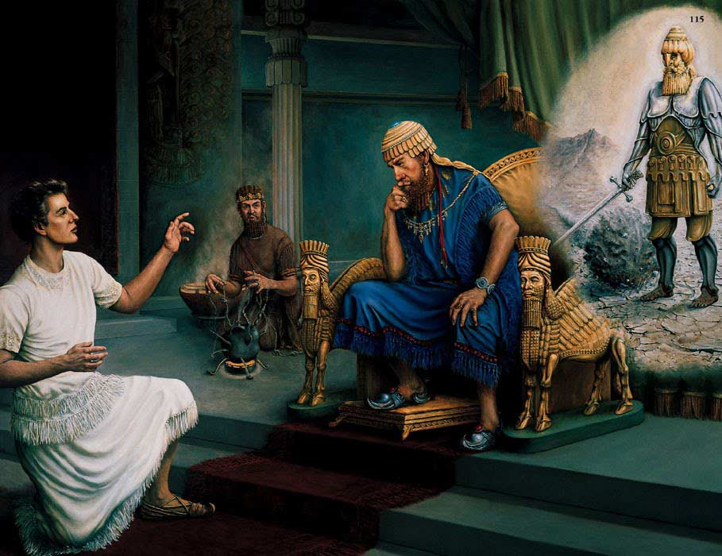
Describa la imagen que el rey vio en su sueño
La imagen que el rey vio era una gran estatua, imponente y de aspecto extraordinario, cuya apariencia era terrible…
…a través de esta estatua, Dios estaba revelando al rey que Él es soberano sobre todos los reinos de la tierra…
…quien establece y quita reyes, y que los acontecimientos futuros estaban bajo su control hasta el fin del tiempo.
Oro
La cabeza de esta imagen era de oro fino; su pecho y sus brazos, de plata; su vientre y sus muslos, de bronce; sus piernas, de hierro; sus pies, en parte de hierro y en parte de barro cocido.
Plata
Bronce
Hierro
Hierro y barro cocido
Martes
Una estatua peculiar

Slide 14
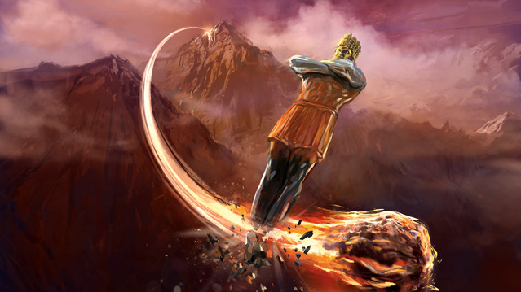
Mientras el rey observaba la imagen, una piedra cortada, pero no con mano humana, golpeó los pies de la estatua…
…destruyéndola completamente, y luego esa piedra creció hasta convertirse en un gran monte que llenó toda la tierra…
…la piedra representa el reino de Dios, establecido por intervención divina, que pondrá fin a todos los reinos humanos.
¿Qué aconteció a la imagen mientras el rey la observaba?
Martes
Una estatua peculiar

Slide 15
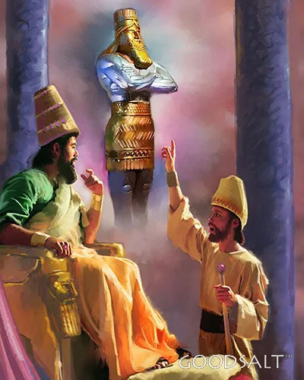
¿Cuál era el significado de la cabeza de oro?
La cabeza de oro representaba al rey Nabucodonosor y al Imperio Babilónico, un reino de gran riqueza, poder y gloria…
…al cual Dios le había concedido dominio y autoridad, siendo el primero en la secuencia de reinos profetizados.
…tú eres aquella cabeza de oro.
Miércoles
El sueño interpretado

Slide 16
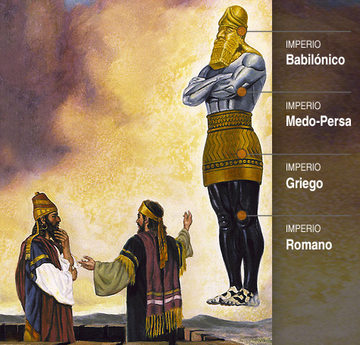
¿Qué imperios fueron representados por los metales siguientes ?
Los metales siguientes representaban los imperios que sucederían a Babilonia: la plata simbolizaba a Medo-Persia, el bronce a Grecia y el hierro a Roma…
…cada reino tuvo su oportunidad de reconocer al Dios verdadero, pero al rechazarlo se degradaron moralmente y fueron reemplazados por otro…
…así, la profecía revela que Dios establece y remueve reyes según su propósito, y que la gloria de los imperios humanos se desvanece cuando se apartan de Él.
Miércoles
El sueño interpretado

Slide 17
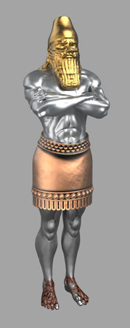
Estos reinos fueron únicos porque estaban divididos y compuestos por una mezcla de fuerza y debilidad…
…esto representan la fase final del Imperio Romano, débil e inestable, dividido en múltiples reinos europeos…
…que, aunque los han intentado unir para dominar al mundo, nunca lograron verdadera cohesión.
¿Cuán únicos fueron los reinos representados por los pies y los dedos?
Miércoles
El sueño interpretado

Slide 18
¿Qué reino pondrá fin a todo el sistema de poderes mundiales?
El reino que pondrá fin a todo el sistema de poderes mundiales es el reino eterno de Dios, simbolizado por la piedra que destruye la estatua y se convierte en un gran monte que llena toda la tierra...
…esta profecía revela que todos los imperios humanos son temporales y que solo el gobierno divino permanecerá para siempre, como un reino inconmovible, justo y universal bajo el dominio de Cristo.
Jueves
El reino de Dios será eterno

Slide 19
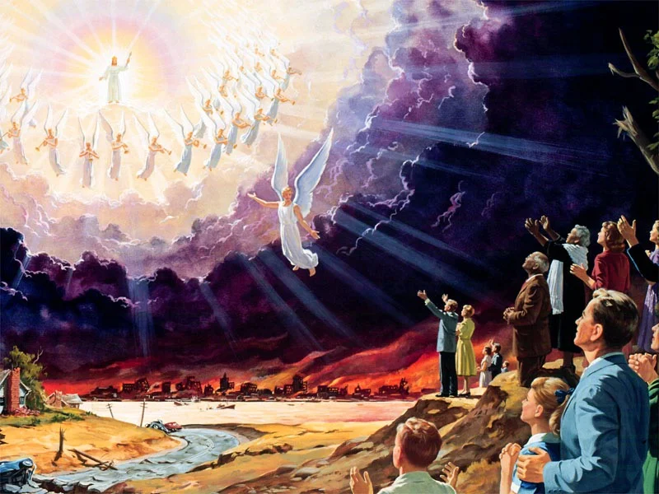
¿Cuándo comenzará el reinado glorioso del reino de Dios?
El reinado glorioso del reino de Dios comenzará con la segunda venida de Cristo, cuando Él aparezca en gloria y majestad para juzgar a las naciones y establecer su dominio eterno…
…este evento pondrá fin a los poderes humanos y abrirá la herencia prometida a los fieles; así, la profecía asegura que el reino celestial será instaurado por Dios mismo y permanecerá inconmovible por toda la eternidad.
Jueves
El reino de Dios será eterno

Slide 20
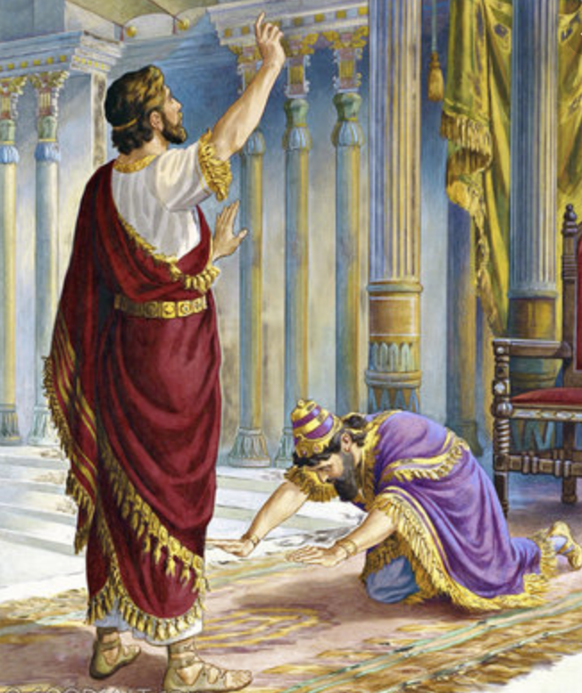
El rey Nabucodonosor respondió postrándose ante Daniel y reconociendo que su Dios era el Dios de dioses y Señor de los reyes, otorgándole grandes honores y altos cargos a él y a sus compañeros…
…Daniel y sus compañeros se regocijaron de que Dios fuera reconocido por encima de todos los potentados terrenales, y de que su reino fuera exaltado por encima de todos los reinos de la tierra.
Ciertamente el Dios vuestro es Dios de dioses, y Señor de los reyes, y el que revela los misterios, pues pudiste revelar este misterio.
¿Cómo respondió el rey al éxito de Daniel en revelar su sueño?
Jueves
El reino de Dios será eterno

Slide 21





El sueño olvidado de Nabucodonosor desenmascaró la impotencia de la sabiduría humana, mostrando que ninguna fuerza terrenal puede penetrar los misterios divinos, solo Dios, en su providencia, revela lo oculto.
Ante la crisis, Daniel y sus compañeros buscaron en oración la sabiduría divina, mostrando que la verdadera fortaleza surge de la dependencia humilde de Dios, así pues, su fe fue recompensada con revelación.
La estatua soñada por Nabucodonosor simboliza la fragilidad de los imperios terrenales, y revela que solo el reino eterno de Cristo, representado por la piedra que destruye la imagen, prevalece y ofrece esperanza.
La sucesión de metales en la estatua revela que los imperios humanos, aunque poderosos, se degradan moralmente al apartarse de Dios y terminan en división y fragilidad.
El reinado glorioso del reino de Dios comenzará en la segunda venida de Cristo, cuando Él regrese en gloria para juzgar a las naciones, poner fin a los poderes terrenales y establecer su reino eterno para los justos.
Resumen
Afirmo lo que aprendí

Slide 22

Avanzo
Creo que Dios dirige la historia y que los reinos del mundo existen según su voluntad, y que finalmente establecerá su reino eterno que nunca será destruido.
al tomar buenas decisiones
¡Decido confiar en el reino de Dios más que en los poderes de este mundo y prepararme para ser parte de su reino eterno permaneciendo fiel a Él!
Decisión
Aplico a mi vida lo que aprendí

Slide 23


Soy Mayordomo:
Planifico mi ofrenda
Para transferencias bancarias:
Banco Pacífico
Cuenta Corriente #637254
Banco Pichincha
Cuenta de Ahorros #3735728600
RUC: 1790984362001
ADVENTISTAS DEL SÉPTIMO DÍA MOVIMIENTO DE REFORMA UNION ECUATORIANA
DIEZMOS
OFRENDAS
“Hoy más que nunca, la fidelidad se aferra a la promesa”
Mayordomía
Malaquías 3:10

